Slide 1
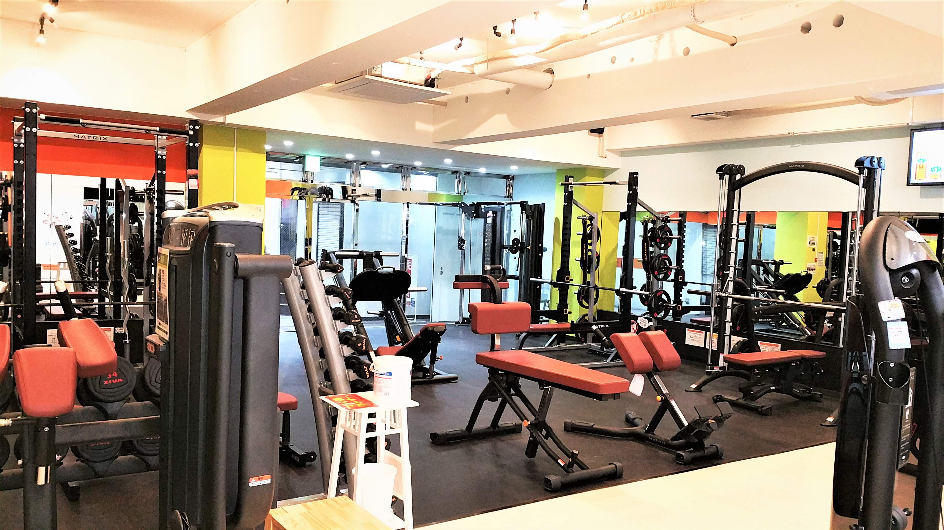
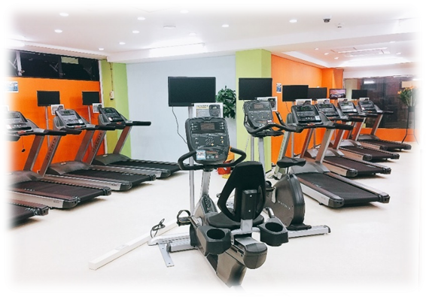
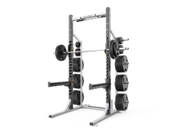
末
先着20名様
大好評のため！
入会するなら今!
真夏の大キャンペーン
新しいことを始めるチャンスの時期
通常6,980+税
日割り
８月より２４ｈが新価格！！！
8月会費】通常(税込)5,478円
ようこそ田端へ♪新生活のスタート!
￥
ご入会するなら今！
￥7,678→￥5,478
11
日割り
【8月会費】通常(税込）5,47円
⇒￥555 【個人認証キー代】⇒￥0
モーニングコース（５：００～１０：００）
デイコース（１０：００～１７：００）
￥３,０００円（税込￥３,３００）
で利用し放題！！！
通常税込￥7,678
【個人認証キー代】
早めのお手続きを！
〔通常6,980+税〕
ご入会するなら今
￥7,678→￥5,478
通常税込￥3,300
【月会費】
※１０月までの在籍をお願い致します。
※７月は日割料金となります。
※11月末まで在籍お願い致します。
この写真 の作成者 不明な作成者 は CC BY のライセンスを許諾されています

Slide 2
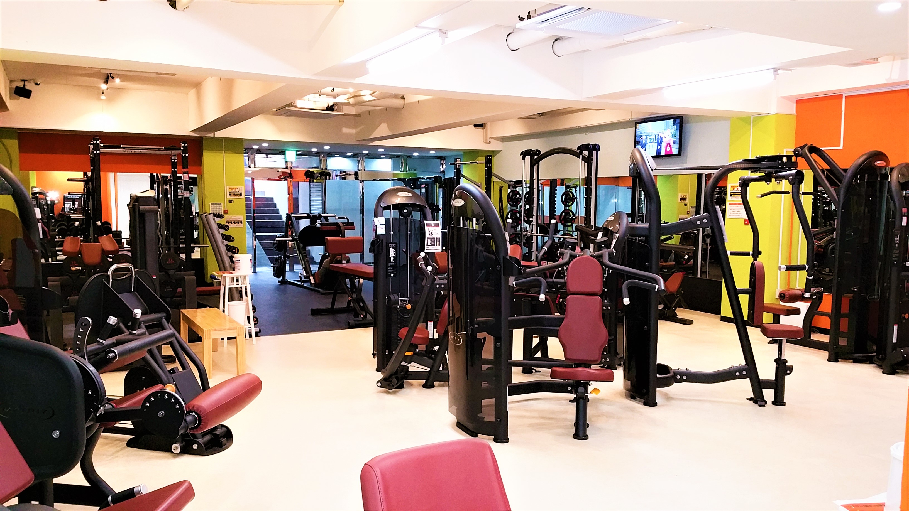
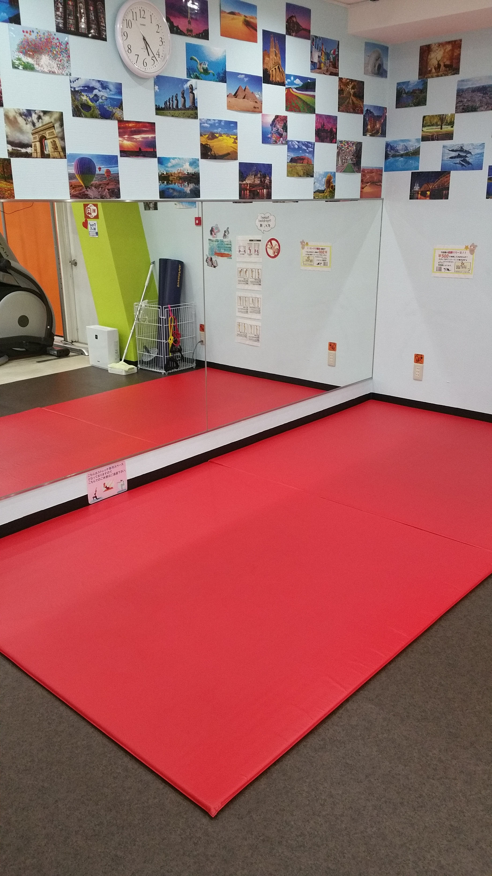
安心安全なセキュリティー
警備会社ALSOKも24時間体制です。入退場の管理と防犯カメラが連動しており、深夜帯や女性1人でも安心してご利用頂けます。
24時間年中無休
時間、回数の制限は
ございません！
多くの方に長く続けていただけるよう低価格にしております。
鏡の多い館内
ポージングやボディチェック、正しいフォームを確認しながら効果的にトレーニングできます。
充実のマシン
ランニングマシンやバイクももちろん10種類以上のウエイトマシンやダンベル、ラックもあり広い館内でのびのびご利用いただけます。
・全有酸素マシンＴＶ付
・パワーラック,スミスマシン,ケーブルマシン
・シャワー,トイレ,女性専用エリア有
（ドライヤー・体重計設置）
・ストレッチエリア
・Ｗi-Fi完備
★入会手続きの際にご用意頂くもの
24時間
安全セキュリティー
・現住所確認証明書
（免許証・保証書・パスポート、外国人の方は登録証明書）
・会費引落口座のキャッシュカード(ネットバンク不可)
★会費引き落としについて
当店では、指定された口座から
毎月27日に翌月分月会費を引き落としさせていただきます。
尚、初回引落時（入会翌月）のみ
初月度月会費とあわせての引落しとなります。
★月会費
フィットネスジム24
￥6,980(+税)
25歳以下の方⇒￥6,480(+税)
60歳以上の方⇒￥4,980(+税)
ジム２４
〔11:00~20:00〕
〈入会予約/見学予約/お問い合わせはお電話または店頭で〉
フィットネスジム24 田端

